Slide 1
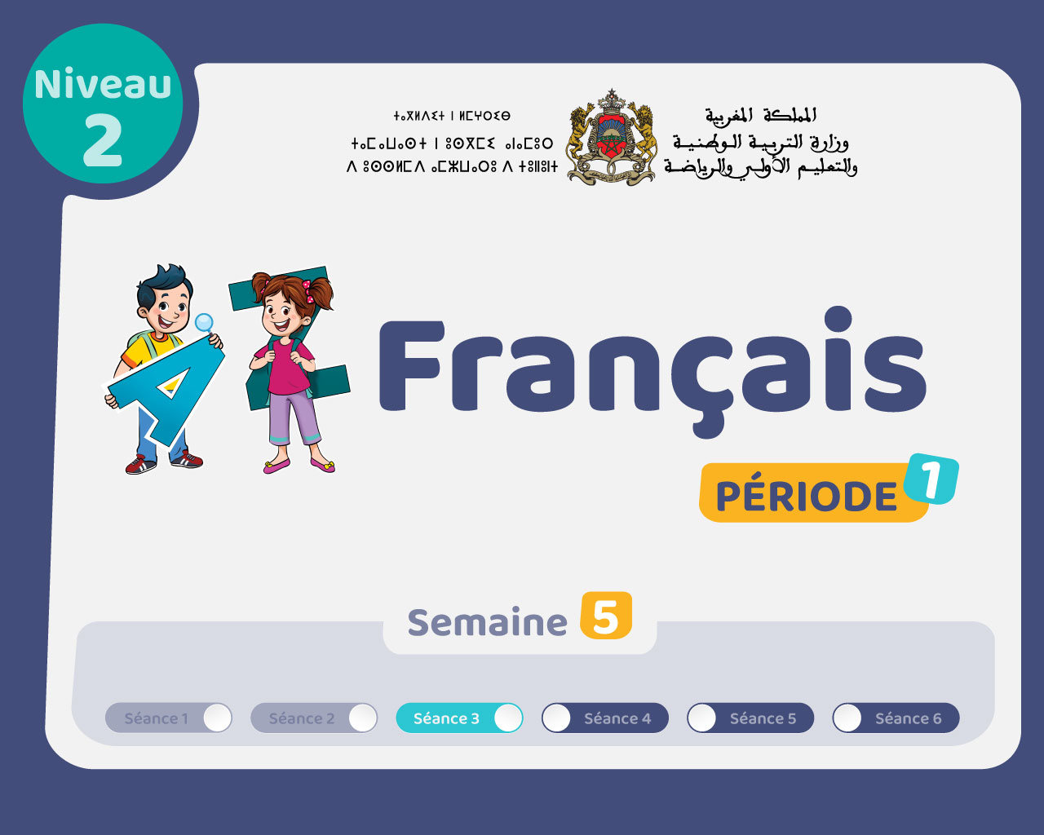

Slide 2

Il convient de lancer le mode diaporama pour la diffusion de la leçon en classe
Réservé à l’enseignant (e)

Slide 3




Pictogrammes
Réservé à l’enseignant (e)
L’enseignant parle
Diffusion d’un média
Média en cours de diffusion
Fin du média. Passer au slide suivant
Expliquer, donner une consigne
Désigner un élève

Slide 4
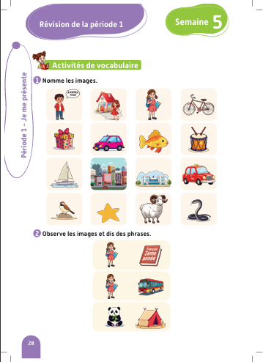
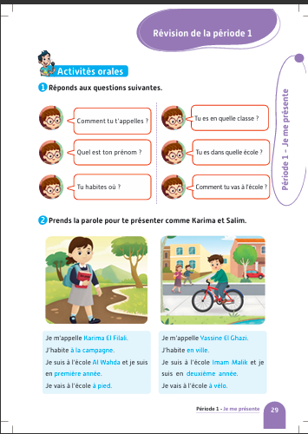
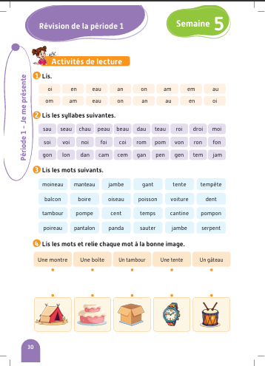
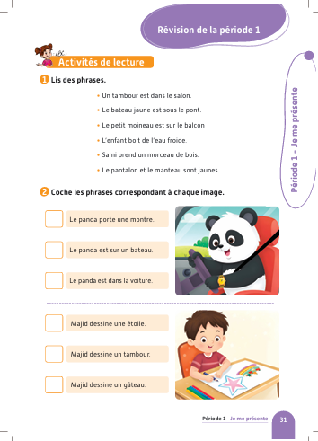
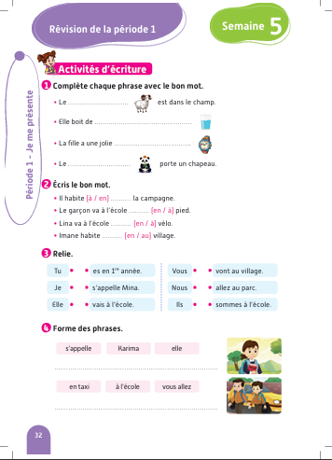
Contenu de la semaine
Réservé à l’enseignant (e)

Slide 5

Organisation de la semaine de révision
Réservé à l’enseignant (e)
Séance 1
Séance 3
Activités de lecture
Activités de vocabulaire
Séance 2
Séance 4
Activités orales
Activités d’écriture

Slide 6


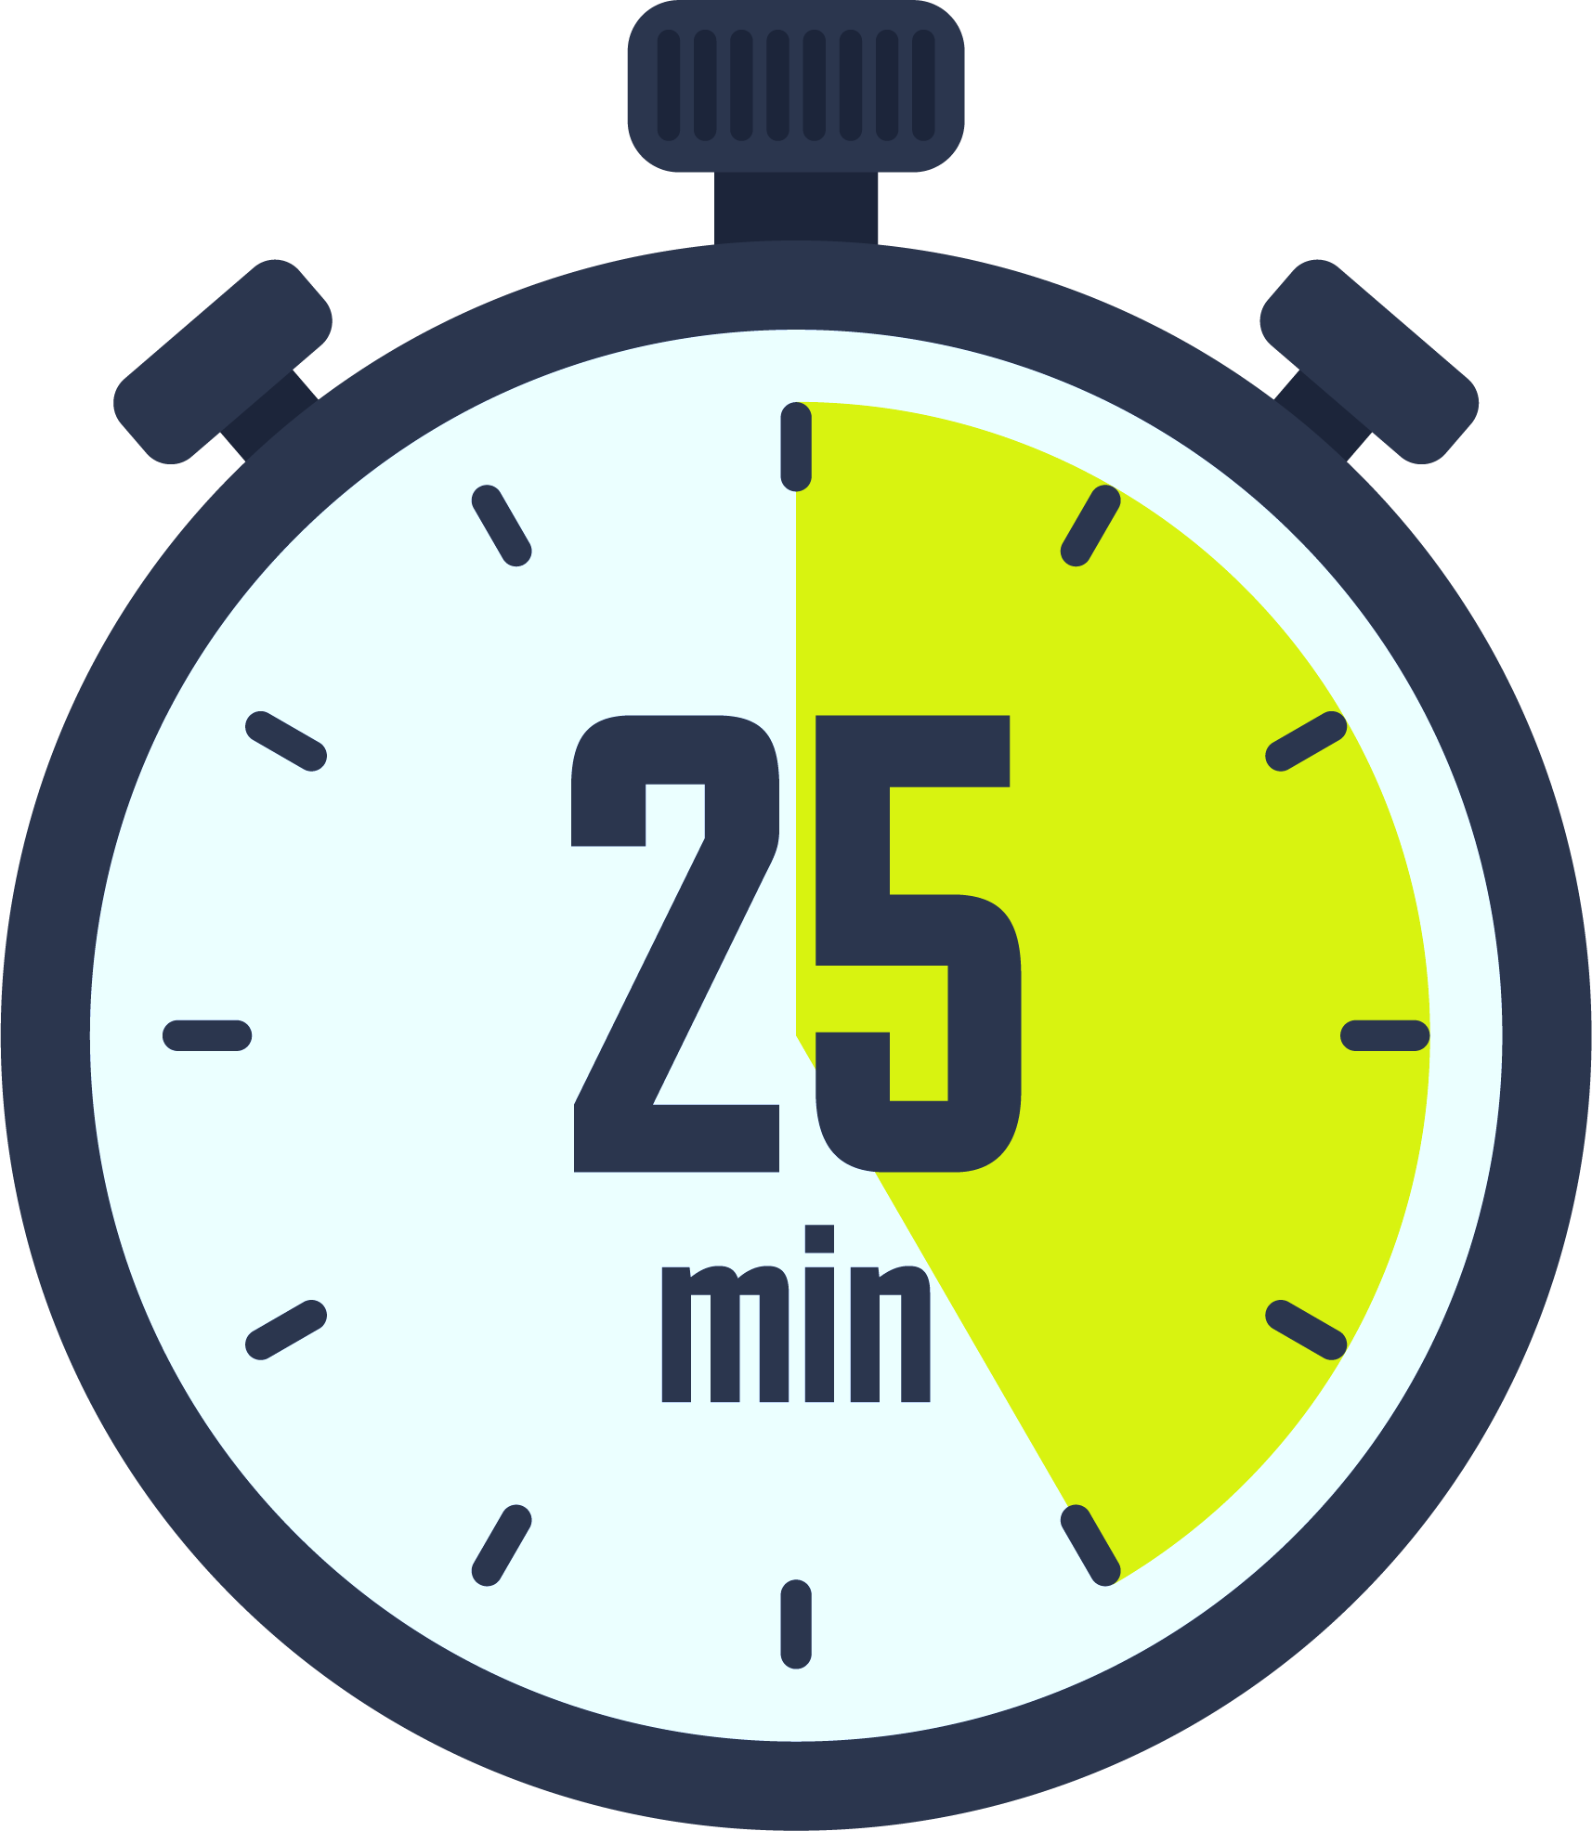
Plan de la séance
Réservé à l’enseignant (e)
1. Activité 1
Lecture des graphèmes.
Lecture des syllabes.
Lecture et compréhension des mots.
Lecture et compréhension de phrases.

Slide 7
Réservé à l’enseignant (e)
(ة)خاص بالأستاذ
Au terme de cette séance de révision, l’enseignant doit vérifier qu’au moins 80% des élèves sont capables de :
Identifier et lire les graphèmes étudiés.
Lire et comprendre des mots et des phrases simples contenant les graphèmes étudiés.
* Si ce taux n’est pas atteint, il convient de mettre en place des actions de remédiation, collectives ou individuelles.

Slide 8



Bonjour les enfants. Aujourd’hui, nous allons commencer une nouvelle séance de révision. Soyez attentifs.

Slide 9
Lisons ensemble.
o
om
eau
an
oi
on

Slide 10
Qui veut passer au tableau pour lire ? Levez la main.
o
om
eau
an
oi
on

Slide 11
Lisons ensemble.
en
au
am
on
em

Slide 12
Qui veut passer au tableau pour lire ? Lever la main.
en
au
am
on
em

Slide 13
Lisons ensemble.
meau | len | con | tam
deau | son | toi | pom

Slide 14
Qui veut passer au tableau pour lire ? Levez la main.
meau | len | con | tam
deau | son | toi | pom

Slide 15
Lisons ensemble.
mau | ven | chau | jam
beau | moi | pan | tom

Slide 16
Qui veut passer au tableau pour lire ? Levez la main.
mau | ven | chau | jam
beau | moi | pan | tom

Slide 17
Lisons ensemble.
reau | den | jau | man
foi | soi | bon | peau

Slide 18
Qui veut passer au tableau pour lire ? Levez la main.
reau | den | jau | man
foi | soi | bon | peau

Slide 19
Lisons ensemble.
moineau | pont | lent
chapeau | voir | boire

Slide 20
Qui veut passer au tableau pour lire ? Levez la main.
moineau | pont | lent
chapeau | voir | boire

Slide 21
Lisons ensemble.
pompe | ballon | jambe
gant | étoile | panda

Slide 22
Qui veut passer au tableau pour lire ? Levez la main.
pompe | ballon | jambe
gant | étoile | panda

Slide 23
Lisons ensemble.
oiseau | dent | tempête
tambour | boite | montre

Slide 24
Qui veut passer au tableau pour lire ? Levez la main.
oiseau | dent | tempête
tambour | boite | montre

Slide 25
Lisons ensemble.
jambon | foire | manteau
enfant | mouton | pantalon

Slide 26
Qui veut passer au tableau pour lire ? Levez la main.
jambon | foire | manteau
enfant | mouton | pantalon

Slide 27
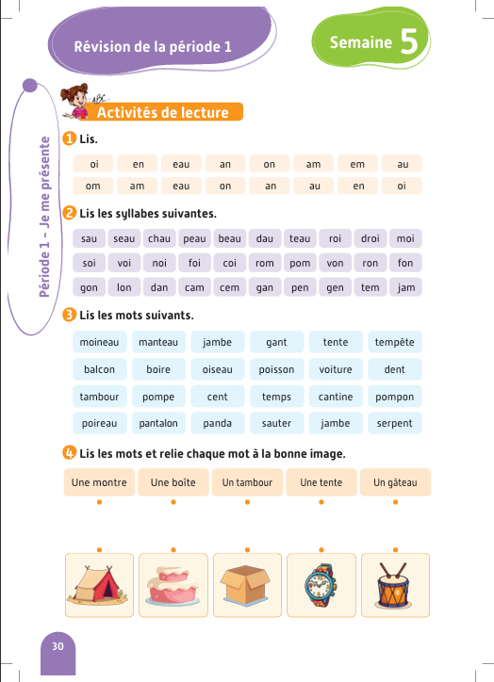
Prenez vos livrets à la page 30.

Slide 28

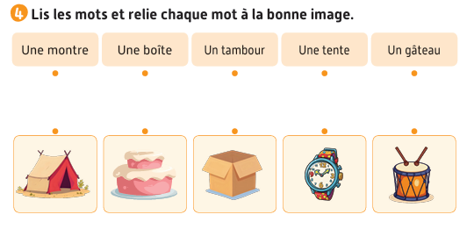
On va faire l’activité 4. Je vais vous expliquer la consigne. Ensuite, je vais circuler entre les rangs pour vous aider.

Slide 29
Corrigez.

Slide 30


Plan de la séance
Réservé à l’enseignant (e)
Lecture des graphèmes.
Lecture des syllabes.
Lecture et compréhension des mots.
2, Activité 2
Lecture et compréhension de phrases

Slide 31
Qui veut passer au tableau pour lire la phrase ?
Un tambour est dans le salon.

Slide 32
Qui veut passer au tableau pour lire la phrase ?
Lina porte un pantalon jaune.

Slide 33
Qui veut passer au tableau pour lire la phrase ?
L’enfant boit de l’eau froide.

Slide 34
Qui veut passer au tableau pour lire la phrase ?
Le petit moineau est sur le balcon.

Slide 35
Qui veut passer au tableau pour lire la phrase ?
Le bateau est sous le pont.

Slide 36
Qui veut passer au tableau pour lire la phrase ?
Sami prend un morceau de gâteau.

Slide 37

On passe à une autre activité. Regardez cette image. C’est le panda.

Slide 38
Est-ce que le panda porte une montre ? Qui veut répondre ?

Slide 39
Est-ce que le panda est dans une voiture ? Qui veut répondre ?

Slide 40
Est-ce que le panda est sur un bateau ? Qui veut répondre ?

Slide 41

Prenez les ardoises.

Slide 42
Lisez silencieusement les phrases. Personne ne lit la phrase à voix haute. Écrivez le numéro des bonnes phrases sur l’ardoise.
Le panda porte une montre.
Le panda est sur un bateau.
Le panda est dans la voiture.

Slide 43
Levez vos ardoises.

Slide 44
Les bonnes réponses sont les numéros 1 et 3 : « Le panda porte une montre. » et « Le panda est dans la voiture. ».
Le panda porte une montre.
Le panda est sur un bateau.
Le panda est dans la voiture.

Slide 45
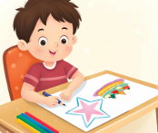
On passe à une autre activité. Regardez cette image. C’est Majd.

Slide 46
Est-ce que Majd dessine un tambour ? Qui veut répondre ?

Slide 47
Est-ce que Majd dessine une étoile ? Qui veut répondre ?

Slide 48
Est-ce que Majd dessine un gâteau ? Qui veut répondre ?

Slide 49
Prenez les ardoises.

Slide 50
Lisez silencieusement les phrases. Personne ne lit la phrase à voix haute. Écrivez le numéro des bonnes phrases sur l’ardoise.
Majd dessine une étoile.
Majd dessine un tambour.
Majd dessine un gâteau.

Slide 51
Levez vos ardoises.

Slide 52
Les bonnes réponses sont les numéros 1 et 3 : « Majd dessine une étoile. » et « Majd dessine un gâteau. ».
Majd dessine une étoile.
Majd dessine un tambour.
Majd dessine un gâteau.

Slide 53

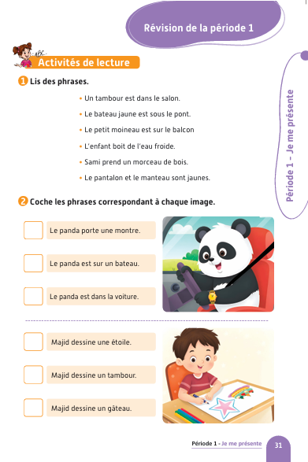
La séance d’aujourd’hui est terminée. À la maison, lisez ces phrases et recopiez-les dans vos cahiers.

